Slide 1
MANTARLAR

Slide 2
MANTARLAR
Basit yapılı canlılardır.
Kendi besinlerini kendileri üretemezler.
Toprağa bağlı oldukları ve hareket edemedikleri için bitkilere benzerler. Ancak mantarlar bitki değildirler.

Slide 3
MANTARLAR
Şapkalı Mantarlar
Maya Mantarları
Küf Mantarları
Hastalık Yapan(Parazit) Mantarlar

Slide 4
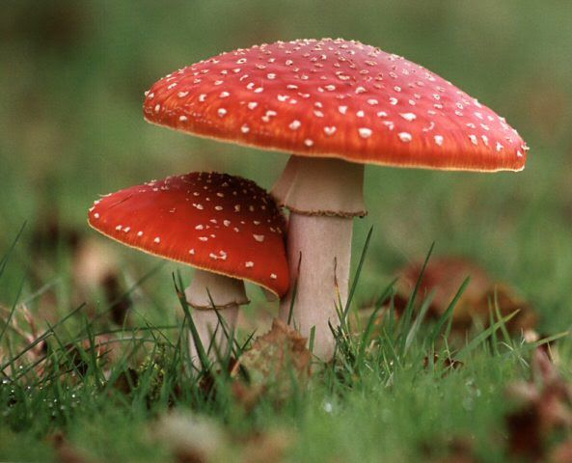
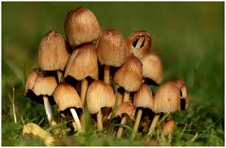
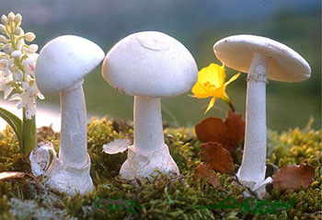
ŞAPKALI MANTARLAR
Bazı türlerini besin olarak tüketiriz.
İnsanlar tarafından yenilebilen türlerine kültür mantarı denir.
Protein ve vitamin bakımından zengindir.
İhtiyaç duydukları besinleri topraktan veya başka canlılardan hazır olarak alırlar.
Bazı türleri ise zehirlidir.(Zehirli türleri daha çoktur.)
Zehirli ve zehirsiz türlerini ayırt etmek zordur
!Bu yüzden parkta bahçede bulduğumuz her mantarı toplamamalı ve yememeliyiz.

Slide 5
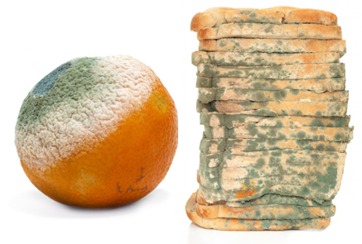
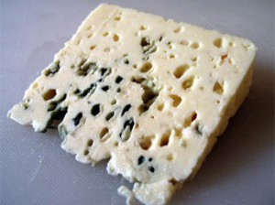
KÜF MANTARLARI
Açıkta bırakılan ekmek parçasında, bazı peynirlerde ve dışarıda bırakılan meyvelerde bulunabilir.
Yeşilimsi beyaz tabakayı oluştururlar.
Canlı kalıntılarını çürüterek yaşarlar.

Slide 6
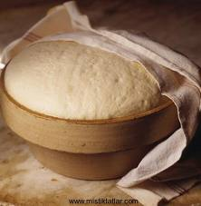
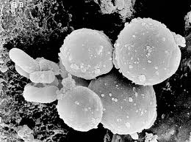
MAYA MANTARLARI
Hızla çoğalabilirler ve gözle görülemeyecek kadar küçüktürler.
Ekmek yaparken yoğrulan hamurun mayalanması(kabarması) maya mantarları sayesinde olur.
Maya mantarının mikroskop görüntüsü

Slide 7
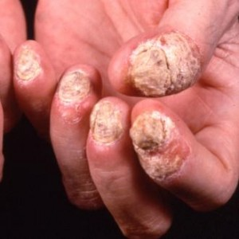
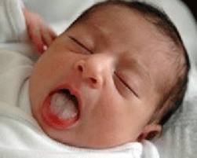
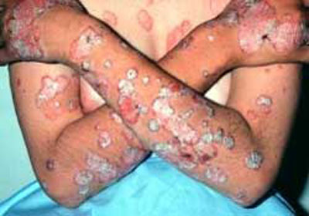
PARAZİT(HASTALIK YAPAN)
MANTARLAR
Bitkiler, insanlarda ve hayvanlarda genellikle mantar hastalığına neden olur.
El ayak parmakları arasında kaşıntı yapabilir, organlara zarar verebilir, saç dökebilir, bebeklerde pamukçuğa neden olabilir.

